Slide 1
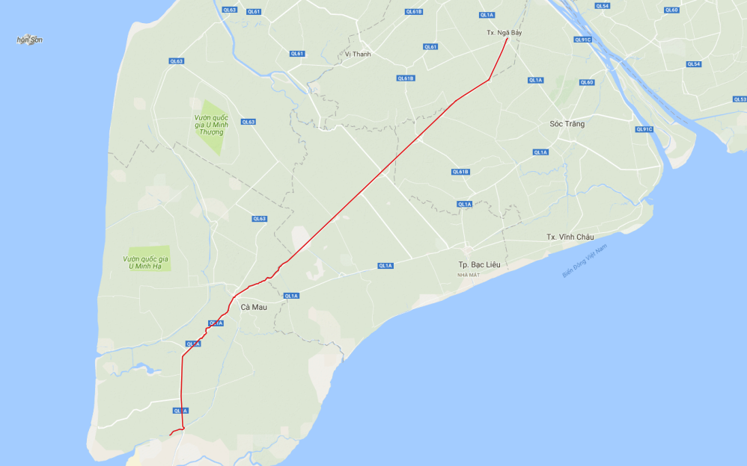
-- Dòng sông Ngã Bẩy – nơi cô ấy đi lấy chồng
Kênh Phụng Hiệp
-- Thôn dệt chiếu Tân Thành, quê anh bán chiếu

